Slide 1
интерактивная математическая игра для детей средней группы

Slide 2

НАЗОВИ ФИГУРУ

Slide 3

НАЗОВИ ФИГУРУ

Slide 4
СОБЕРИ КРУГИ

Slide 5
СОБЕРИ КВАДРАТЫ

Slide 6
СОБЕРИ ТРЕУГОЛЬНИКИ

Slide 7
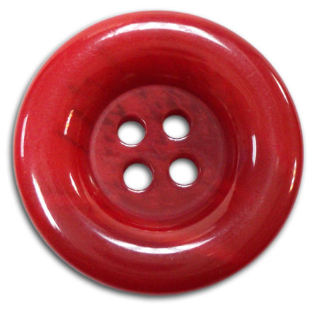
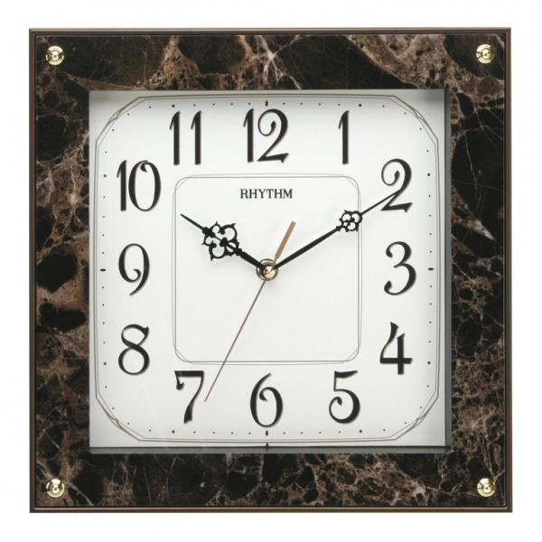
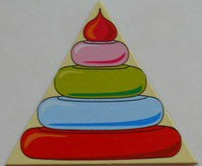
ЧТО НА ЧТО ПОХОЖЕ?

Slide 8



толщина

Slide 9

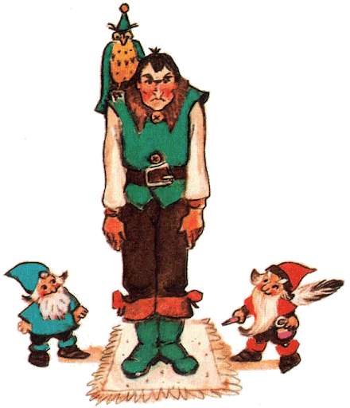

высота

Slide 10
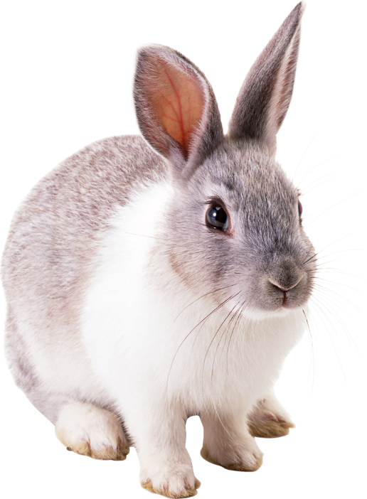
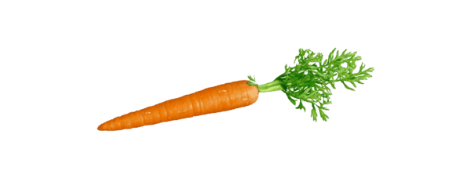
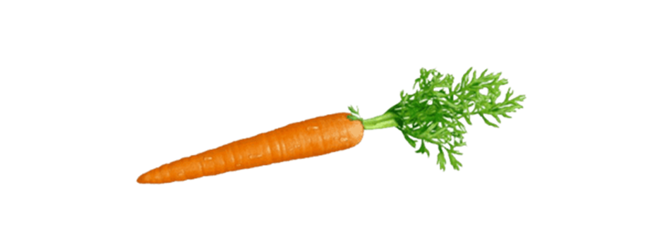
длина

